Slide 1

Python을 활용한
웹 크롤링
Web Crawling

Slide 2
강의 목표
Web Crawling이란 무엇인지 알아보고 필요성을 이해한다.
Web Crawling을 학습하기 위해 웹에 대한 기초 지식을 이해한다.
Web Page를 이루는 HTML을 이해하고, Crawling을 위한
라이브러리를 사용할 수 있다.

Slide 3
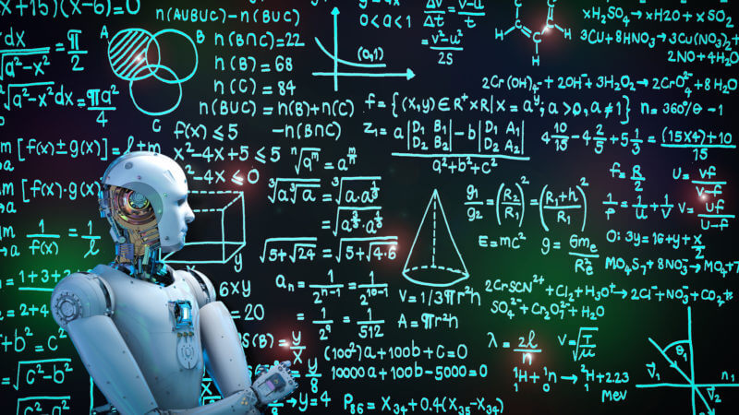
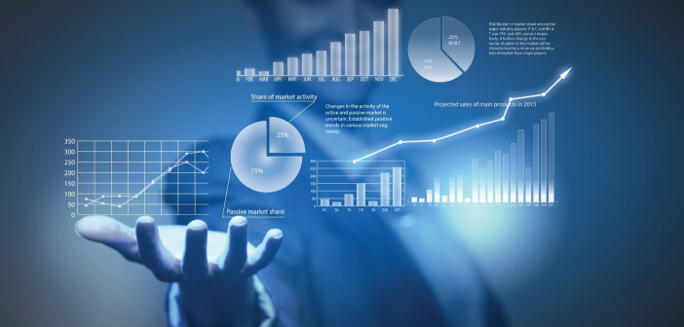
방대한 데이터
(A Vast Data)
4th Industrial Revolution
유튜브 - 1분마다 400시간 분량의 동영상 업로드
페이스북 - 1분마다 300만개 이상의 포스트 업로드
2016년 기준 16ZB => 하루 482억GB, 초당 56만GB 데이터 생성
Notes:
인공지능과 빅데이터 분석 이 두 가지분야의 기술이 가지는 공통적인 특징은 무엇일까요? 바로 엄청난 양의 데이터가 필요하다라는 거에요
물론 기존의 데이터를 이용할 수도 있지만, 지금은 세계가 하루하루 급변해가는 시대에 지속적인 트렌드를 따라가기 위해선 실시간으로 발생되는 데이터를
가지고 해야만이 앞으로의 일에 대한 예측이 가능하겠죠? 그러면 도대체 하루에 얼마나 많은 양의 데이터가 생산이 될까요? 시장조사업체 IDC의 조사에 따르면
~~~라고 합니다.
1zb -> 2gb영화 약 5천억편 정도
이렇게 수없이 많은 데이터가 실시간으로 생성되고 우리는 이를 활용하여 새로운 가치를 창출해내고 예측하게 되는데요.
이러한 데이터를 보고 뭐라고 부를까요?

Slide 4
빅데이터
(Big Data)
BIG
DATA
디지털 환경에서 생성되는 수치·문자 · 이미지·영상 데이터를
모두 포함하는 대규모 데이터
Notes:
https://www.youtube.com/watch?v=OH78IM-YVYY - 1분42초
https://www.youtube.com/watch?v=WC-pAVMykdk – 1분29초
https://www.youtube.com/watch?v=bzSbPTKopuo – 4분58초 행정자치부
속도 : 실시간처리
다양성 : 다양한 형태의 데이터를 포함한다.(사진,오디오,비디오,소셜 등)
빅 브라더 – 조지 오웰이라는 사람의 소설에서 나오는 가상 인물인데 전체주의 국가 오세아니아를 통치하는 정체 모를 수수께끼 독재자라고 해요
과거에 기술적인 측면에서 빅데이터가 시작되었지만 이를 연구하고 활용하는 사람들이 단순히 기술적인 측면이 아니라 지속적으로 생겨나고 변화하는 데이터들의
규모를 산업별, 시장별 구분에 따라 다르게 적용되기 때문에 이러한 데이터들을 가지고 어떠한 가치를 얻을 수 있는 것을 빅데이터의 의미로 본다.
블라서리, 블라이어티,블라서티,

Slide 5
빅데이터
(Big Data)
BIG
규모
Volume
속도
Velocity
다양성
Variety
정확성
Veracity
가치
Value
DATA
디지털 환경에서 생성되는 수치·문자 · 이미지·영상 데이터를
모두 포함하는 대규모 데이터
Notes:
https://www.youtube.com/watch?v=OH78IM-YVYY - 1분42초
https://www.youtube.com/watch?v=WC-pAVMykdk – 1분29초
https://www.youtube.com/watch?v=bzSbPTKopuo – 4분58초 행정자치부
속도 : 실시간처리
다양성 : 다양한 형태의 데이터를 포함한다.(사진,오디오,비디오,소셜 등)
빅 브라더 – 조지 오웰이라는 사람의 소설에서 나오는 가상 인물인데 전체주의 국가 오세아니아를 통치하는 정체 모를 수수께끼 독재자라고 해요
과거에 기술적인 측면에서 빅데이터가 시작되었지만 이를 연구하고 활용하는 사람들이 단순히 기술적인 측면이 아니라 지속적으로 생겨나고 변화하는 데이터들의
규모를 산업별, 시장별 구분에 따라 다르게 적용되기 때문에 이러한 데이터들을 가지고 어떠한 가치를 얻을 수 있는 것을 빅데이터의 의미로 본다.
블라서리, 블라이어티,블라서티,

Slide 6
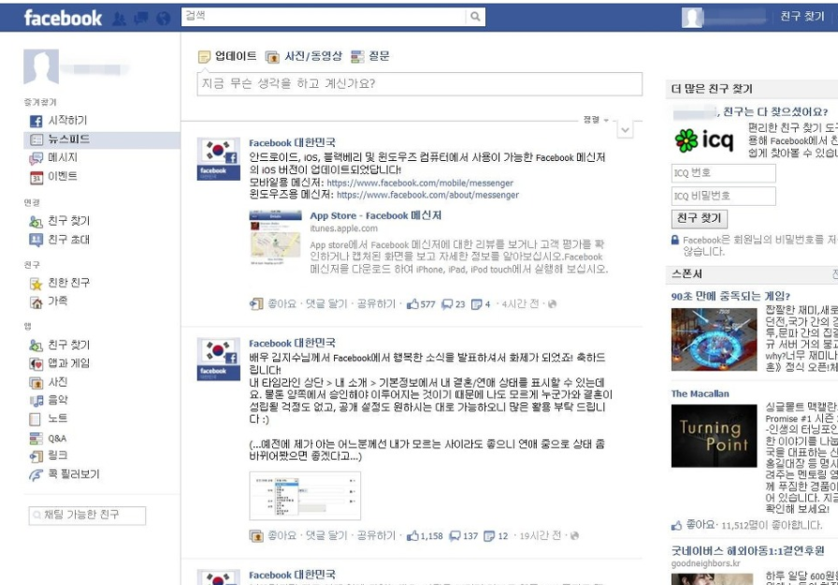
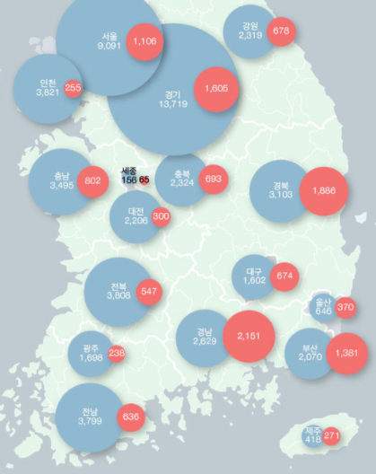
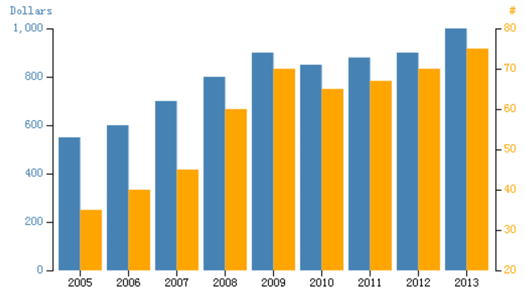

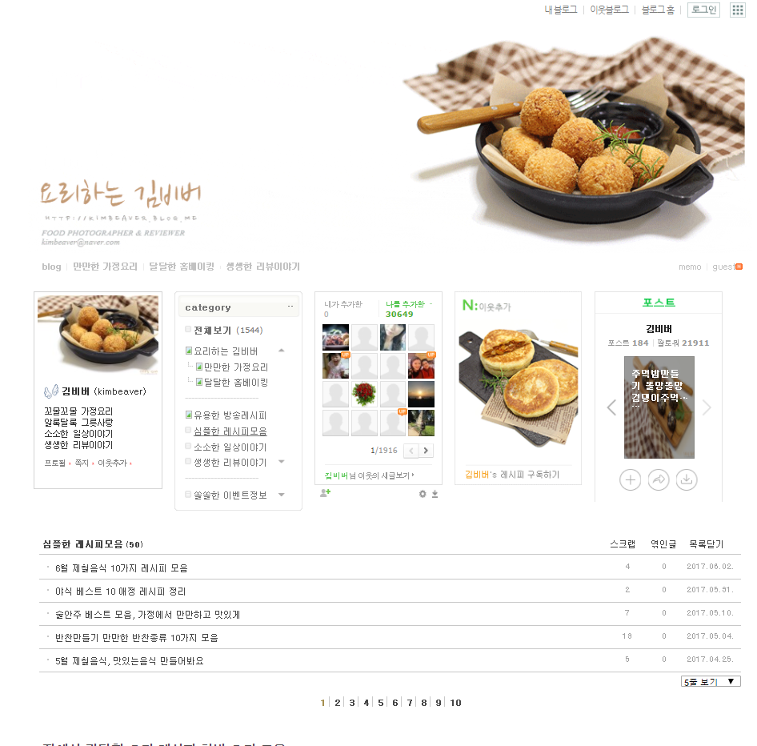





데이터 분석 과정
(Data Analysis Process)
데이터 수집·저장
데이터 처리·분석
데이터 시각화·응용
Web page & IoT
RDBMS &
NoSQL
Notes:
코끼리로고 -> 하둡

Slide 7







수집 데이터 형태
(Collection Technology Data Type)
정형
반정형
비정형
Structured
Semi-
Structured
Unstructured
HT
ML
XML
관계형 데이터베이스(RDB)
스프레드시트,CSV
SNS
Notes:
정형 – 일정한 규격에 맞춰서 구성된 데이터를 정형 데이터 (어떠한 역할을 알고 있는 데이터)
반정형 – 일정한 규격으로 구성되어 있지 않지만 일정한 틀을 갖추기 위해서 태그나 인덱스형태로 구성된 데이터
비정형 – 구조화 되지 않는 형태의 데이터를 비정형 데이터 (정형과 반대로 어떠한 역할인지 알 수 없는 데이터) ex)sns 글, 카카오톡 대화내용
우리가 주로 수집할 데이터들은 반정형 혹은 비정형 데이터라고 보면 된다.
*좀더 다양한 예시 추가할 것

Slide 8
빅데이터 수집 기술
(Big Data Collection Technology)
로그
수집기
크롤링
오픈API
센싱
Notes:
로그 수집기 – 프로그램을 개발하면서 발생되는 데이터를 수집하는 방법
크롤링 – 데이터를 긁어오는 방법
오픈 API – 공공데이터 포털 전자정부3.0
센싱 – IoT의 다양한 센서들을 수집

Slide 9
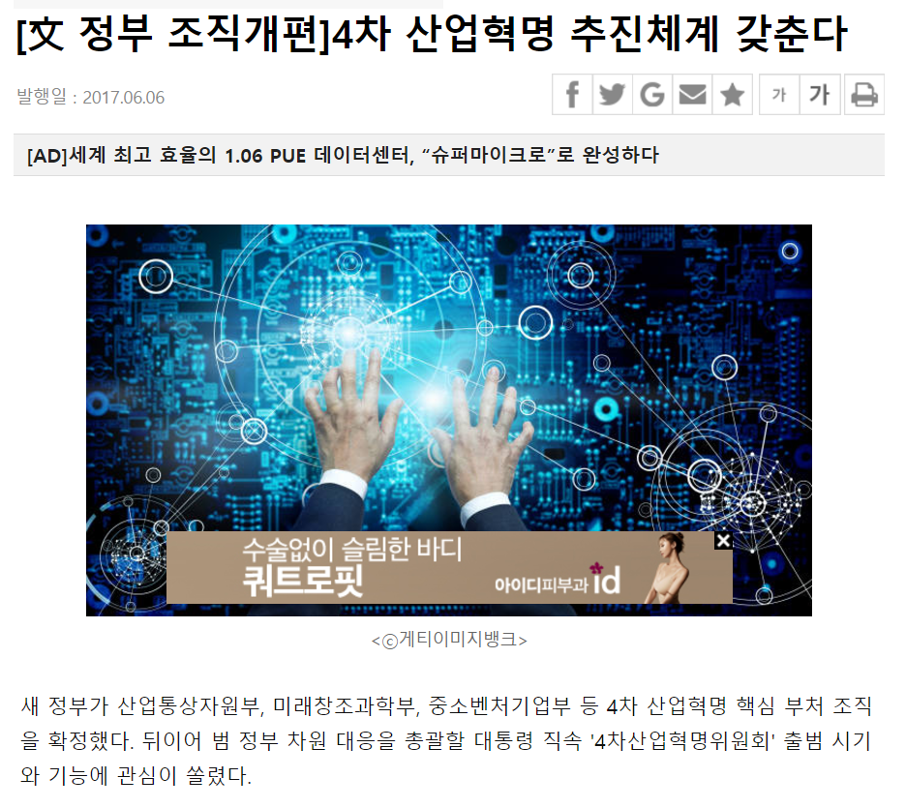
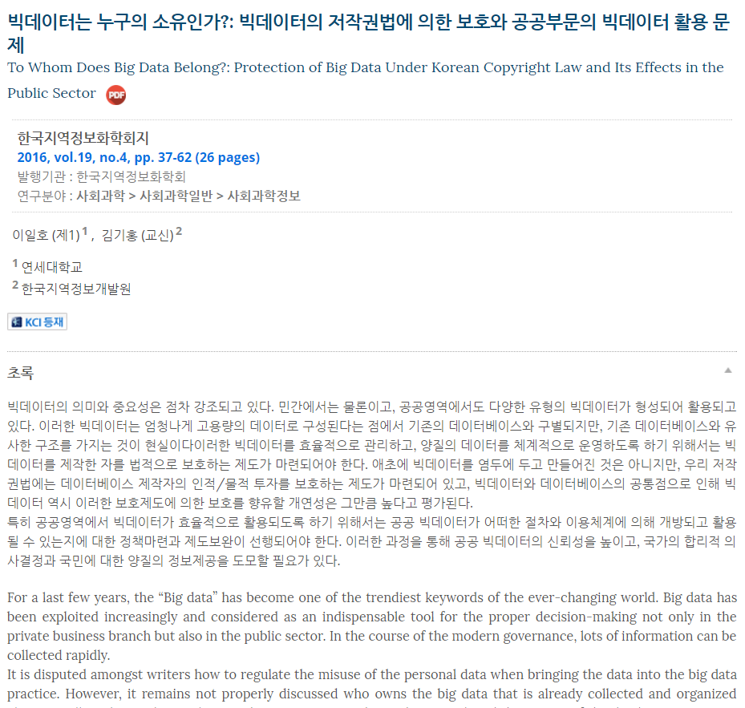
데이터 수집은 어디서?
... 하루에 수십억 페이지 생성!!
Notes:
Ex)웹 페이지나 댓글, 리뷰 등들이 다 데이터가 될 수 있다

Slide 10
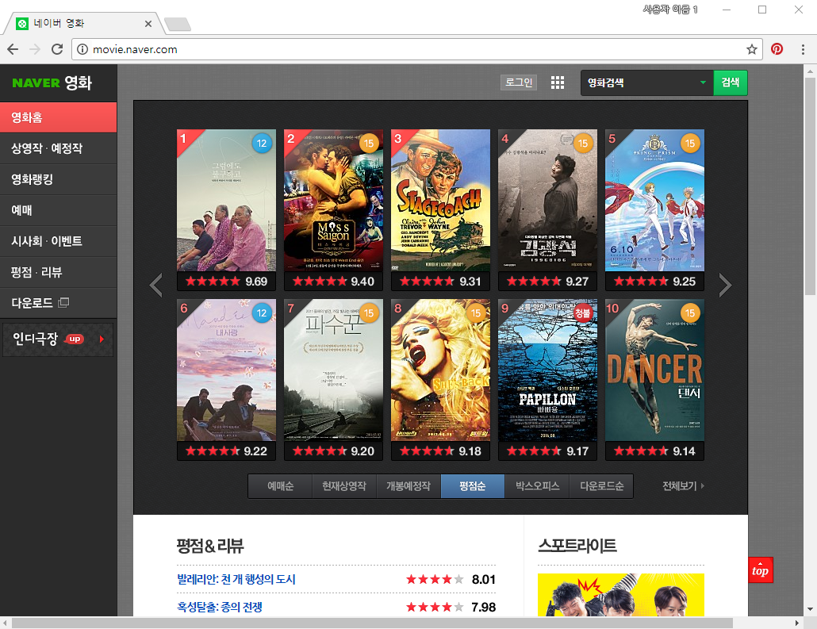

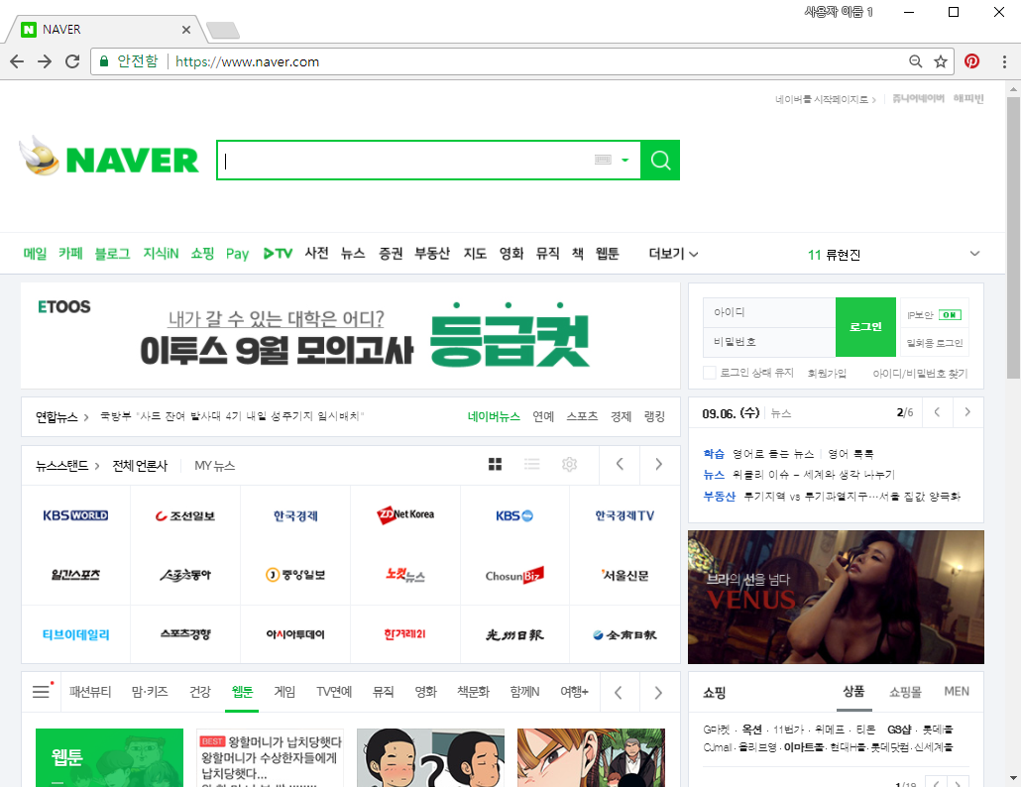
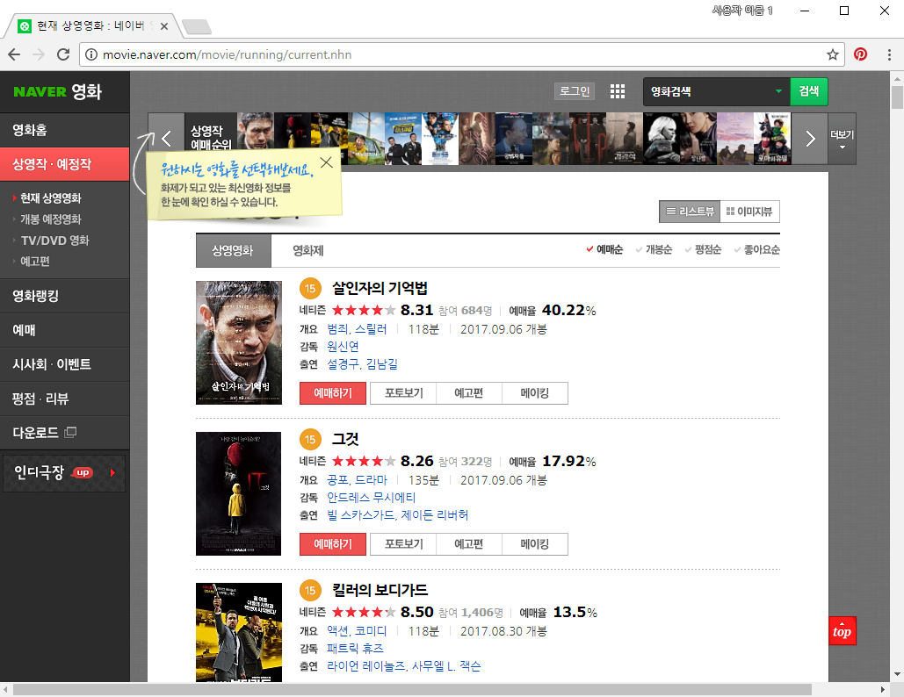

웹 크롤링
(Web Crawling)
Web Page의 내용을 그대로 가져와서 필요한 데이터를 추출해 내는 행위
수집한 Page의 URL으로 이동하며 범위를 넓혀감
Notes:
웹 크롤링이라고 한다.

Slide 11
웹 크롤러란?
(Web Crawler)
웹 크롤러
(Web Crawler)
인터넷에 있는 웹 페이지로 이동해서 데이터를
수집하는 프로그램
Notes:
그리고 웹 크롤링이라는 기술을 가지고 프로그램으로 만들어서 사용하게 되는데 그 프로그램을 웹 크롤러~라고 부릅니다.
그러면 왜 크롤러~라는 이름이 붙었을까요? 크롤러라는 단어의 의미가 기어가는 사람 또는 포복동물이라는 의미를 가지고 있기 때문에
웹 크롤러라고 지어졌고 그에 걸맞게 웹 페이지를 돌아다니면서 정보를 수집하는 프로그램이 되는 거죠.
그래서 스스로 웹 페이지를 돌아다니면서 매일매일 업데이트 된 또는 수정된 웹 페이지 그리고 연관된 웹 페이지까지 방문해서 정보를 수집을 합니다.
그러면 이렇게 정보를 수집하는데에는 이유가 있지 않을까요? 그 이유는 당연히 웹 페이지에서 데이터를 수집하기 위해서 사용하겠죠? 그럼 이걸 언제
사용하냐면

Slide 12
웹 크롤러란?
(Web Crawler)
스크래퍼
지능
에이전트
크롤러
봇
스파이더
Notes:
크롤러는 그림과 같이 다양한 이름으로 부르기도 하는데 주로 스크래퍼와 크롤러라는 용어로 많이 사용되고 있습니다. 그래서 크롤러가 동작하는 것을 크롤링,
스크래퍼가 동작하는 것을 스크래핑이라고 부릅니다. 주로 이 두 용어를 통해 설명을 하는데 명확히는 페이지를 돌아다니는 행위를 크롤링이라 부르고 특정 페이지의
데이터를 수집하는 행위를 스크래핑이라 불러서 의미는 약간 다르긴 하지만 이 둘이 합쳐 통상적으로 크롤러가 크롤링한다라고 표현합니다.
그렇다면 이 크롤러를 활용한 대표적인 예가 어떤게 있냐면 바로 모두가 매일같이 사용하는 그것! 그것이 뭘까요? 바로 인터넷검색이죠? 그걸 가능하게 해주는게
바로 검색엔진이라고 볼 수 있습니다. 검색엔진에는 뭐가 있나요?

Slide 13

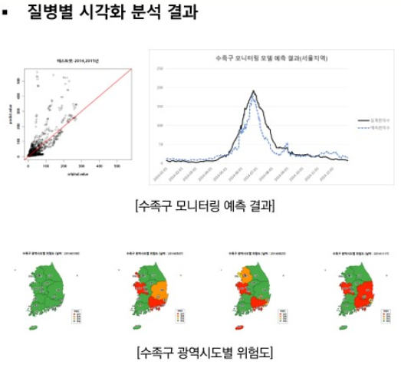



웹 크롤링의 용도
검색엔진
데이터분석/예측
Notes:
검색엔진 -

Slide 14
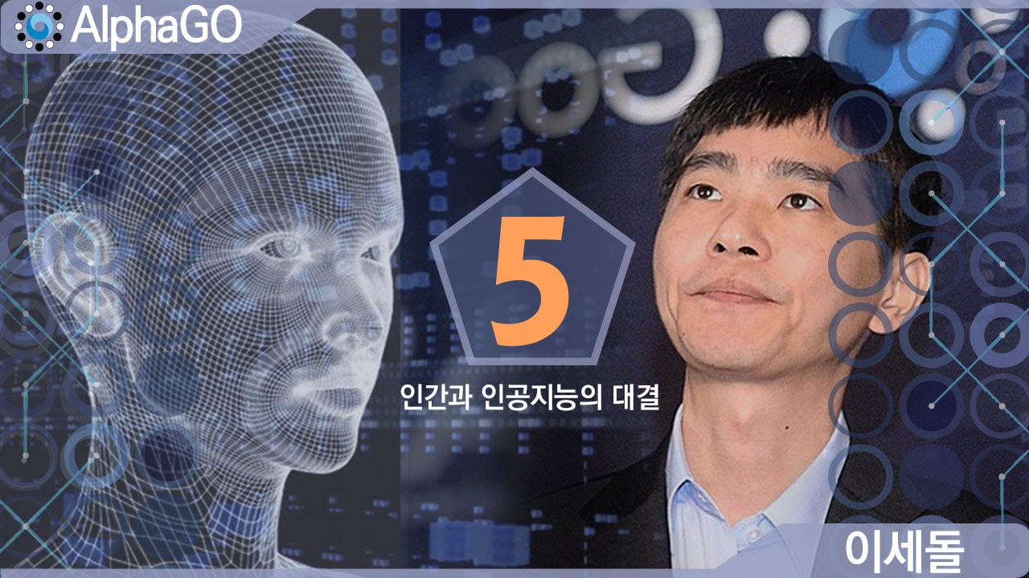
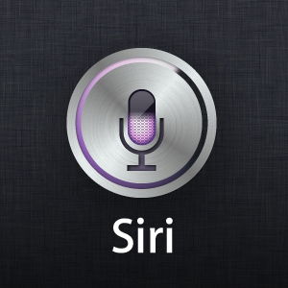
웹 크롤링의 용도
인공지능
음성인식
Notes:
검색엔진 -

Slide 15
웹 크롤링을 위해 알아둘 것
Web Page가 어떤 구조로 되어 있는가
어떻게 원하는 데이터를 추출할 것인가

Slide 16


웹 기초 지식
(Web Basic Knowledge)
요청
응답
Client
Server
Notes:
클라이언트 = 서버에 정보 또는 서비스를 요청하는 컴퓨터/소프트웨어/사용자 ex) 웹브라우저
서버 = 정보를 보관하고 클라이언트가 요청한 정보 서비스를 제공해주는 컴퓨터/소프트웨어 ex) 영상, 파일, 채팅, 게임, 웹서버
Ex) 네이버 로그인 시스템

Slide 17
웹 기초 지식
(Web Basic Knowledge)
URL 구조
http://192.168.0.14:9000/WebProject?msg=Hello
웹 문서를
교환하기 위한
규칙
주소 또는 IP
포트번호
리소스 경로
쿼리스트링

Slide 18
웹 기초 지식
(Web Basic Knowledge)
데이터 전송 방식
GET방식
POST방식
- 엽서(실생활에서 편지만 보낼수 있는 엽서에 비유)
- 주소와 함께 메시지를 남김
- 물건을 보낼 수 없다(파일 업로드 불가)
- 잘 설계된 서비스라면 주로 조회 요청시 사용
- 택배(실생활에서 편지를 포함한 여러 물건도 보낼
수 있는 택배에 비유)
- 주소와 함께 메시지나 물건도 보낼 수 있음
- 파일업로드를 지원
- 잘 설계된 서비스에서 주로 추가/수정/삭제
요청 시에 사용

Slide 19
웹 기초 지식
(Web Basic Knowledge)
패킷(Packet)형식
요청패킷
응답패킷
1. 요청헤더: 클라이언트에서 필요한 헤더
Key/Value를 세팅한 후 요청, 전달
2. 첫번째 빈줄: Header와 Body 구분자
-Body: 클라이언트에서 필요한 Body를
세팅한 후 요청, 전달
1. 응답헤더: 서버에 필요한 Key/Value를
세팅한 후, 응답, 전달
2. 첫번째 빈줄: Header와 Body 구분자
- Body: 서버에서 필요한 Body를 세팅한
후 요청, 전달

Slide 20
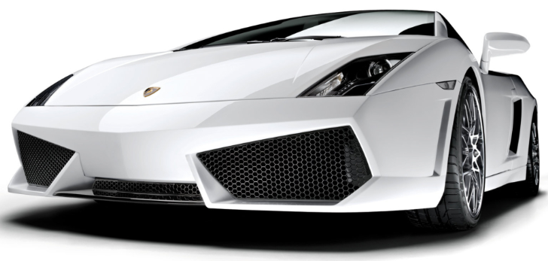



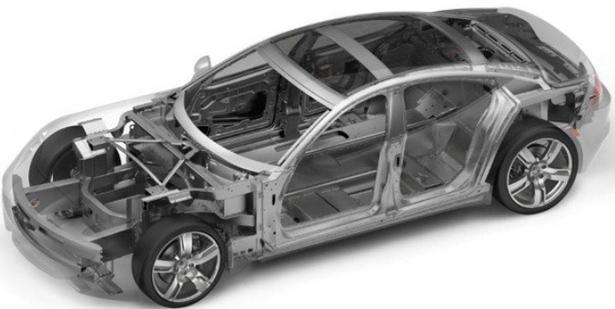
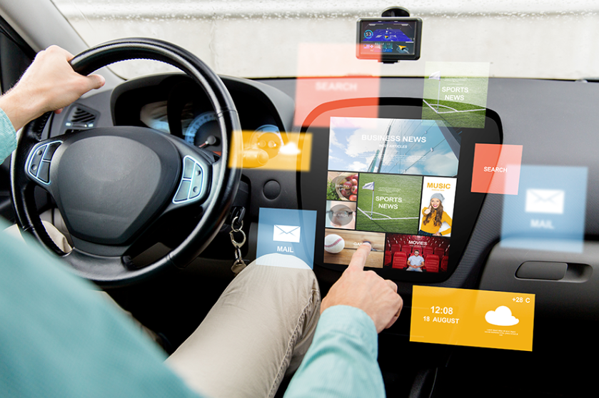
웹 기초 지식
(Web Basic Knowledge)
웹 페이지 구성 3요소
Notes:
Ex) 자동차
자동차 틀 + 자동차 디자인 + 자동차 기능
- 네이버 페이지 개발자 도구 -> HTML,CSS,Javascript 코드 보면서 태그형태설명

Slide 21
HTML(Hyper Text Markup Language)
-> Web을 이루는 가장 기본적인 웹 프로그래밍 언어
<!DOCTYPE html>
<html>
<head>
<title>NAVER</title>
</head>
<body>
<p align=‘center’>네이버</p>
</body>
</html>
태그(Tag)
속성(Attribute)
내용(콘텐츠)
변수
요소(Element)

Slide 22
CSS(Cascading Style Sheet)
-> 글씨체나 색상, 배경 등 Web Page를 예쁘게 꾸며주는 언어
H1{ color : red ; }
선택자
스타일 속성
스타일 값
→ H1 태그의 color 스타일 속성에 스타일 값 red를 스타일링
선택자 : 스타일을 적용하는 대상
속성 : 스타일의 종류
속성과 값의 표현은 중간에 콜론( : ) 사용해서 구분
값 : 속성이 가질 수 있는 값
Notes:
크롤러를 만드는 데 웹 사이트를 꾸며주는 CSS를 왜 알아야 할까요? 그 이유는 바로 CSS로 웹 사이트를 꾸며주기 위해 해당 태그에 접근하는 방식을 크롤러에서도
똑같이 사용할 수 있기 때문

Slide 23
CSS(Cascading Style Sheet)
<html>
<head>
<title> Title </title>
<style>
p{font-size:10px; color:blue;}
#container{color:#7c7c7c;}
.text{font-size:15px;}
</style>
</head>
<body>
<div id=“container”>
<p class=“text”> p태그 </p>
</div>
</body>
</html>
태그 선택자
id 선택자
class 선택자
Notes:
CSS를 이용하여 꾸미기 위해 특정 요소에 접근하는 것을 선택자(셀렉터)라고 부르는데 여러 종류가 있지만 4가지 정도 배워보려고 합니다

Slide 24
CSS(Cascading Style Sheet)
table td
tr > td
<table>
<tr>
<td>
<ul>
<li>item1</li>
<li>item2</li>
</ul>
</td>
<td>
<p>pragraph</p>
</td>
</tr>
</table>
table
tr
td
td
ul
p
li
li
Notes:
CSS를 이용하여 꾸미기 위해 특정 요소에 접근하는 것을 선택자(셀렉터)라고 부르는데 여러 종류가 있지만 4가지 정도 배워보려고 합니다

Slide 25
JavaScript
-> Web Page에서 어떤 동작에 대한 반응이 일어날 수 있도록 해주는 언어
<html>
<head>
<title>Title</title>
<script> alert(‘경고창’); </script>
</head>
<body>
<script>
alert(‘경고창’);
</script>
</body>
</html

Slide 26
웹 기초 지식
(Web Basic Knowledge)
DOM
(Document Object Model)
문서를 객체로 조작하기 위한 표준 모델
HTML 문서를 객체로 표현할 때 사용하는 API

Slide 27
웹 기초 지식
(Web Basic Knowledge)
document
<html>
<head>
<title>DOM구조</title>
</head>
<body>
<h1>트리구조</h1>
<p>Tree구조</p>
</body>
</html>
Root Element
<html>
Element
<head>
Element
<body>
Element
<title>
Element
<h1>
Element
<p>
Text
“DOM구조”
Text
“트리구조”
Text
“Tree구조”

Slide 28



웹 크롤링의 과정
Web Site
Web Site
A Web Site의
HTML 접근
크롤러를 이용하여
데이터 추출
추출한 데이터를
가공 후 저장
B Web Site의
HTML 접근
Notes:
웹 크롤링의 흐름을 보면 웹 페이지를 방문을 하고 내가 크롤링하려는 단어나 문구를 찾아가게 됩니다. 그리고 찾아낸 정보를 수집해서 기록을 하게 되는데
이때 파일로 기록해서 저장하거나 데이터베이스에 저장을 하는거죠. 그리고 그 저장하는 과정에서 단어나 문구에 연관도를 부여해서 결과 값에 인덱스를
부여하는 거죠. 그렇게 되면 좀 더 빠르게 연관있는 정보를 찾아낼 수가 있겠죠.

Slide 29
웹 크롤링을 위한 라이브러리
requests
BeautifulSoup
접근할 웹 페이지의 데이터를
요청/응답받기 위한 라이브러리
응답받은 데이터 중 원하는 데이터를
추출하기 위한 라이브러리

Slide 30
requests 라이브러리 - 메소드
메소드 | 기능설명
requests.get(url) | 원하는 웹 페이지를 요청/응답할 경우
requests.get(url).status_code | 요청에 대한 응답 상태 반환
requests.get(url, headers={“User-Agent”:””,”Referer”:””..} | 웹 페이지 요청 시, 클라이언트 정보를 넘길 경우
requests.get(url, params={“key”:”value”,”key”:”value”..} | 웹 페이지 요청 시, 데이터를 넘길 경우(GET방식)
requests.get(url, data={“key”:”value”,”key”:”value”..} | 웹 페이지 요청 시, 데이터를 넘길 경우(POST방식)
Notes:
Get만써서 가지고오기 http://www.google.com
통신할때 HTTP라는 프로토콜로 동작을 하는데 지정을한 상태코드

Slide 31
웹 기초 지식
(Web Basic Knowledge)
헤더(Header)란
1. HTTP요청/응답 시에 헤더 정보가 Key/Value 형식으로 세팅이 된다.
2. HTTP요청/응답 시에 대개 브라우저에서는 다음 헤더를 설정한다.
- User-Agent: 브라우저의 정보
- Referer: 이전 페이지 URL(어떤 페이지를 거쳐서 왔는가?)
3. 크롤링을 할 때는 서비스에 따라 User-Agent헤더와 Referer를 설정할 필요가 있다.
ex) 네이버 검색, 네이버 웹툰 등
Notes:
컴퓨터가 서버로 접근할 때 헤더확인해보기
패킷설명(파일보내다가 인터넷이 끊기면?? 파일이 망가지거나 안 보내진다.,
패킷정보안에 헤더랑,바디로 나뉜다. 헤더에는 사용자의 정보가 담긴다, 아이피,어떤지역에서, 어떤브라우저쓰는지 등
컴퓨터로 돌리면 이런 정보를 넘길수가 없다. 그래서
에이전트

Slide 32
BeautifulSoup 라이브러리 - 메소드
1. HTML 문자열을 파이썬에서 사용 가능한 객체로 변환
res = req.get(http://www.naver.com)
BeautifulSoup(res.content, ‘lxml’)
markup
parser
markup : requests로 요청/응답 받은 변수
parser : 순수 문자열을 해석할 수 있도록 분석하는 프로그램
lxml, html.parser, html5lib
Notes:
파서란, 원시 코드인 순수 문자열 객체를 해석할 수 있도록 분석하는 것 => 쉽게 말해 문자열을 파이썬에서 사용할 수 있도록 해석해주는 프로그램으로 이해하면 됨

Slide 33
BeautifulSoup 라이브러리 - 메소드
1. 데이터를 추출하기 위한 속성
속성 | 속성설명
text | 하위 태그에 대한 값 전부 출력
string | 정확히 태그에 대한 값만 출력
2. 원하는 요소 접근하는 메소드
메소드 | 기능설명
find(tag), find(tag,id=id값), find(tag,class_=class값), find(tag,attr{속성:속성값}) | 원하는 태그를 하나만 반환
find_all(), find_all(tag, limit=숫자) | 원하는 태그를 리스트 형태로 반환
select(CSS Selector) | CSS Selector를 활용하여 원하는 태그를 리스트 형태로 반환
extract() | 태그를 지우는 기능

Slide 34
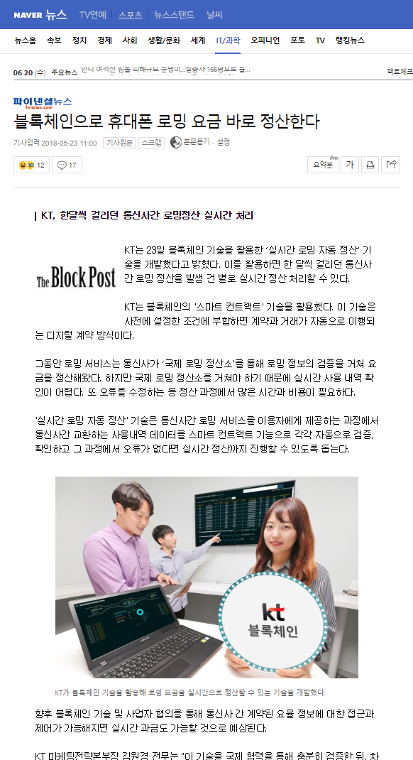
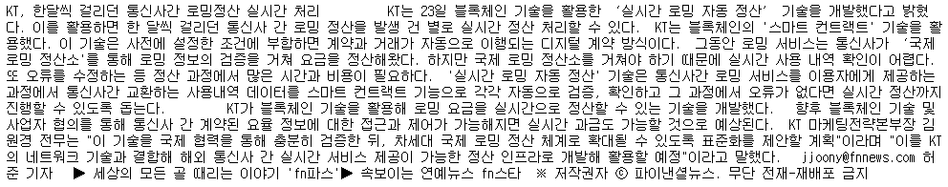
BeautifulSoup 예제1 - 뉴스내용
뉴스 페이지에 있는 내용만 추출하여
출력하시오.
Notes:
1시간

Slide 35
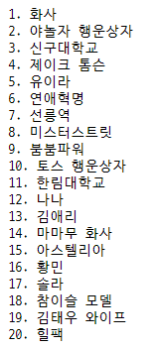
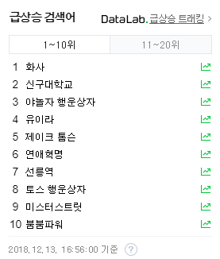
BeautifulSoup 예제2 - 네이버 실시간 순위
네이버 실시간 검색어 순위를 추출하여 출력하시오.
Notes:
구조를 같이 보고 진행
1 40분
뮤직플레이어
2시30분

Slide 36
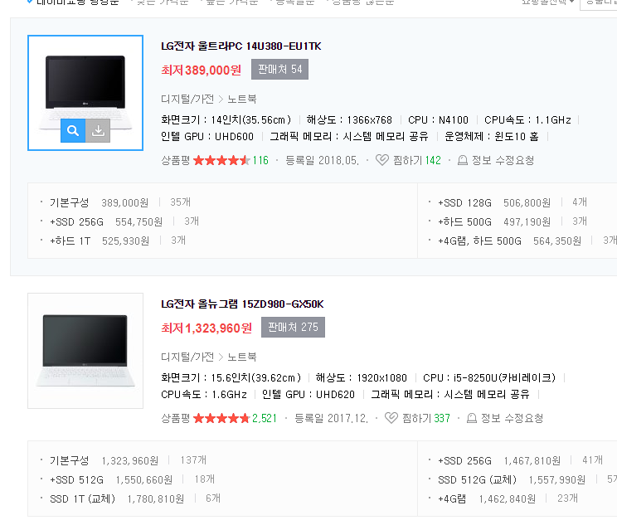
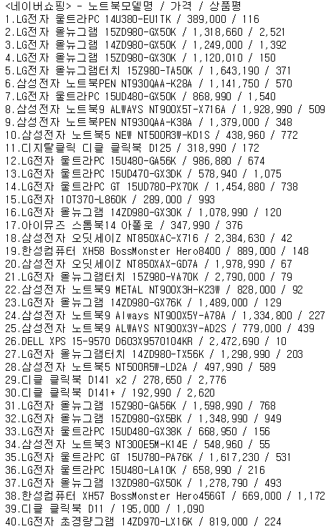
BeautifulSoup 예제3 - 네이버 쇼핑 추출(과제)
네이버 쇼핑에서 ‘노트북’제품을 검색하여 가격비교 카테고리를 선택한 후 출력된 모델명,가격, 상품평을 추출하여 출력하시오.
상품평의 경우,
soup.select(선택자)
활용

Slide 37
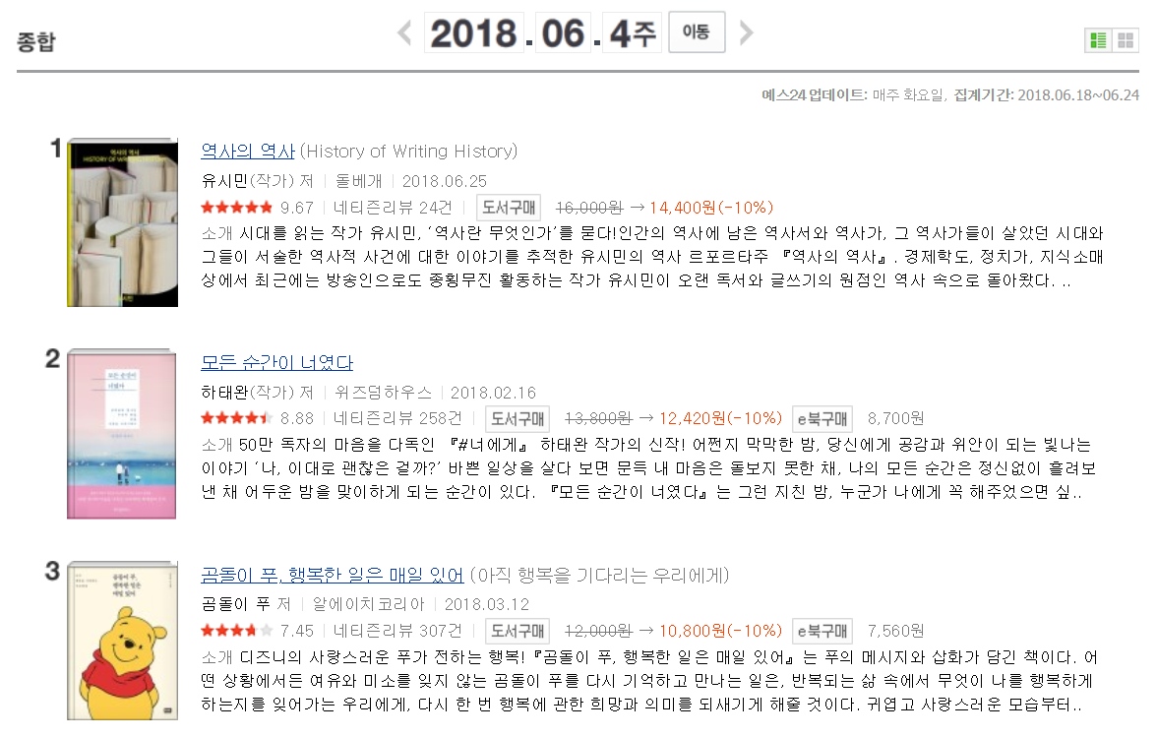
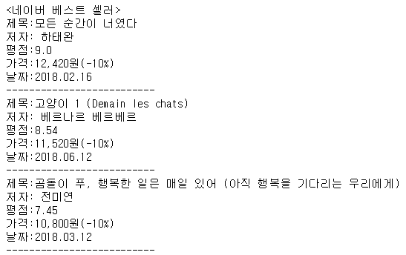
BeautifulSoup 심화예제
네이버 베스트셀러 페이지에서 제목, 저자, 평점, 가격, 날짜를
추출하여 출력하시오.
Notes:
3시간 30분
# 평점의 경우 속성값 가져와서 처리
ratings = soup.select(＇div.review_point > span＇)
Scores = []
for rate in ratings:
score = float(rate['style'][6:-2])/10
scores.append(str(round(score,2)))
#날짜 가져오기
- 이전 태그 검색 : find_previous_siblings(Tag_name) 활용
- 다음 태그 검색 : find_next_siblings(Tag name)

Slide 38
THANK YOU.

